Slide 1
Тренинг ассертивной терапии
Авторы программы и ведущие-тренеры:
кандидат психологических наук,
доцент А.А. Стреленко
кандидат биологических наук,
доцент С.В. Лоллини

Slide 2
В зависимости от поставленных задач тренинги приобретают разные формы и делятся на две большие группы:
Ориентированные на приобретение и развитие профессиональных умений и навыков делового взаимодействия
Нацеленные на углубление опыта анализа ситуаций общения

Slide 3
Ассертивное поведение в коммуникативном педагогическом процессе -
это оптимальный вариант общения учителя с учениками, родителей с детьми, преподавателя со студентами, приводящий к формированию самостоятельной и ответственной личности, способной успешно решать проблемы. А это и есть цель современного гуманистического образования
Отмечается недостаточная проработанность исследуемой проблемы в педагогической и методической литературе.
В современном стандарте не уделяется внимания этой стороне процесса развития образования, тогда как, например, учебные планы образования США содержат специальный раздел, в котором акцентируется внимание на формирование таких качеств у учащихся, как вера в свои силы, положительная самооценка, самоуважение, демонстрация взаимопонимания и дружелюбия, умение организовывать свой труд, свою жизнь. В процессе обучения на личностный фактор обращается особое внимание

Slide 4
Ассертивное поведение – уверенное, позитивное поведение человека, который проявляет уважение к своей личности, понимает собственные цели и права, но при этом учитывая цели и права других людей Ассертивность подразумевает настойчивость и вежливость и не является синонимом грубости

Slide 5
РЕКЛАМА ТРЕНИНГА АССЕРТИВНОЙ ТЕРАПИИ
Тренинг ассертивной терапии (Как быть сильным в любой ситуации?)
Этапы тренинга:
Работа с образом Я.
Работа по самопринятию, развитию позитивного мышления.
Работа с чувствами и способами их выражения.
Работа над сопротивлением, преодоление м защитных механизмов.
Работа по обучению уверенному поведению.

Slide 6
В жизни возникает много различных ситуаций, в которых без такого поведения просто не обойтись Основные правила ассертивного поведения:
1. Я могу честно, открыто и прямо говорить о том, что чувствую
2. Я могу оценивать собственные эмоции и мысли, поведение, а также держать ответ за их последствия
3. Я могу не извиняться за свое поведение и не объяснять его
4. Я могу изменять свои решения
5. Я могу решать, стоит ли мне в какой-то степени отвечать за проблемы других людей
6. Я могу ошибаться и отвечать за последствия ошибок
7. Я могу принимать решения, не имеющие никакой логики
8. Я могу не зависеть от положительного отношения других людей ко мне

Slide 7
Характеристика тренинга
Название: «Тренинг ассертивной терапии»
Цель тренинга по развитию ассертивности состоит в овладении навыками уверенного поведения в межличностных отношениях, в выработке такого поведения, которое является приемлемым не только для индивида, но и общества в целом. Так как ассертивность как личностное качество проявляется во взаимодействии людей, в группе, то и формировать ее необходимо в условиях групповой работы, то есть в процессе тренинговых занятий.
Задачи тренинга включают: а) повышение осознанности личных прав; б) различение неассертивности, ассертивности и агрессивности; в) обучение вербальным и невербальным умениям, включает умения говорить «нет», обращаться с просьбами и выдвигать требования, выражать положительные и отрицательные чувства, начинать, поддерживать и заканчивать разговор. Тренинг ассертивности в том виде, как он обычно практикуется, требует определения специфических ситуаций, в которых человек обычно ведет себя дезадаптивно ‒ т.е., неассертивно или агрессивно. Это определяется при помощи моделирования различных ситуаций в тренинге.

Slide 8
Этапы тренинга:
Работа с образом Я
Работа по самопринятию, развитию позитивного мышления
Работа с чувствами и способами их выражения
Работа над сопротивлением, преодоление защитных механизмов
Работа по обучению уверенному поведению
Продолжительность тренинга: 24 часа
Уровень образования: неполное высшее, высшее образование
Общее количество человек: 12-15 человек

Slide 9
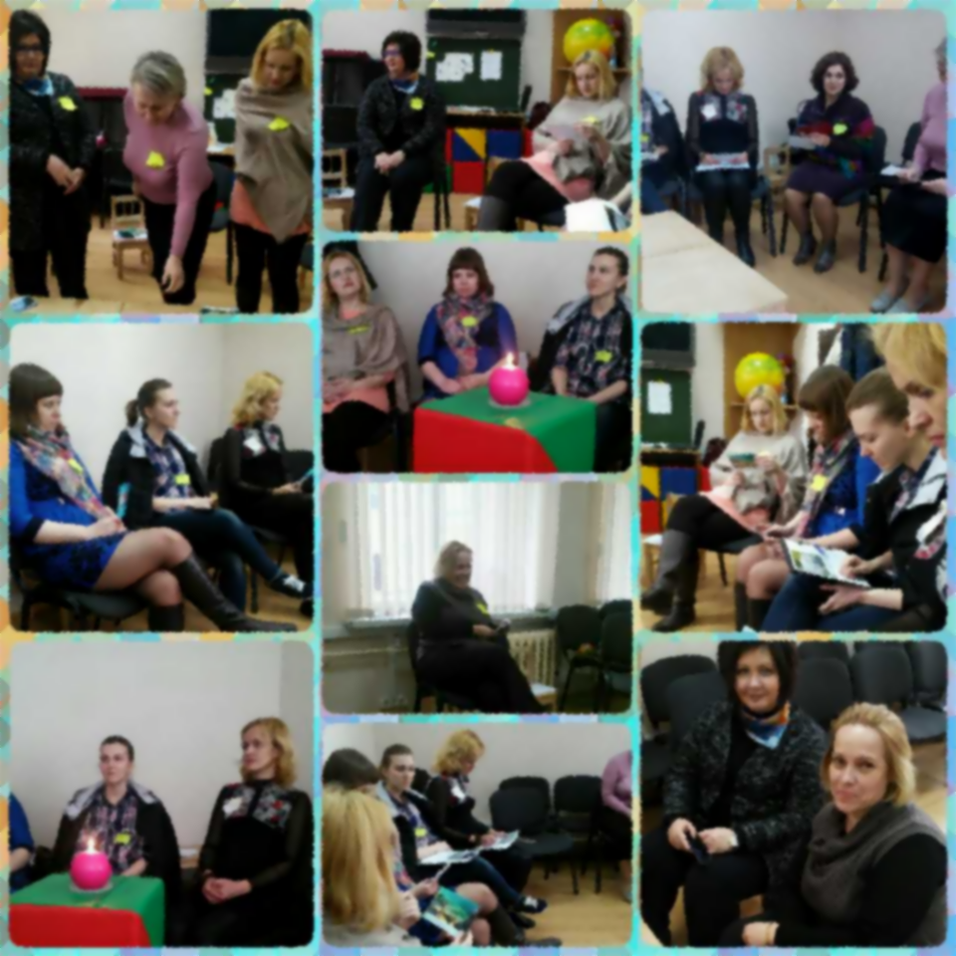

Slide 10
Благодарю за внимание!

